Slide 1


최적화기법특론 Project 3
Project3 : Neural Network 최적화 2024254019 유진호
산업인공지능학과

Slide 2



최적화기법특론 Project 3
목차
페이지
01
02
03
04
Neural Network
기반 코드 설명
실행결과 및 분석
결론

Slide 3
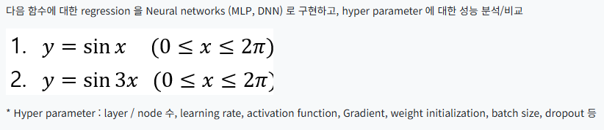
최적화기법특론 Project 3
01
Neural Network

Slide 4
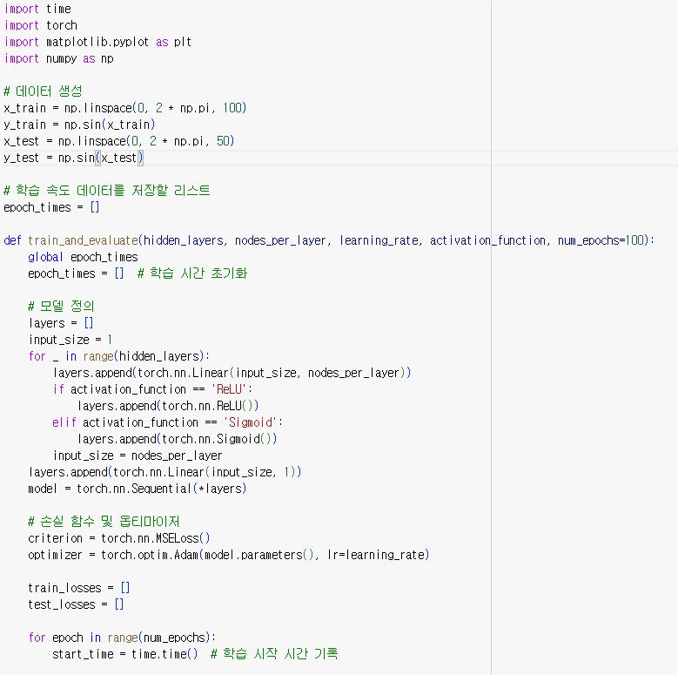


최적화기법특론 Project 3
02
코드내용
데이터 설정 및 모델 정의
데이터 생성을 y = sin x or sin 3 x 로 적용
Epoch_times는 epoch마다 소요된 시간 기록
신경망 훈련 및 평가 함수 1. 사용한 하이퍼파라미터 : hidden_layers, nodes_per_layer, learning_rate, activation_function, num_epochs=100
2. 신경망 모델 정의

Slide 5
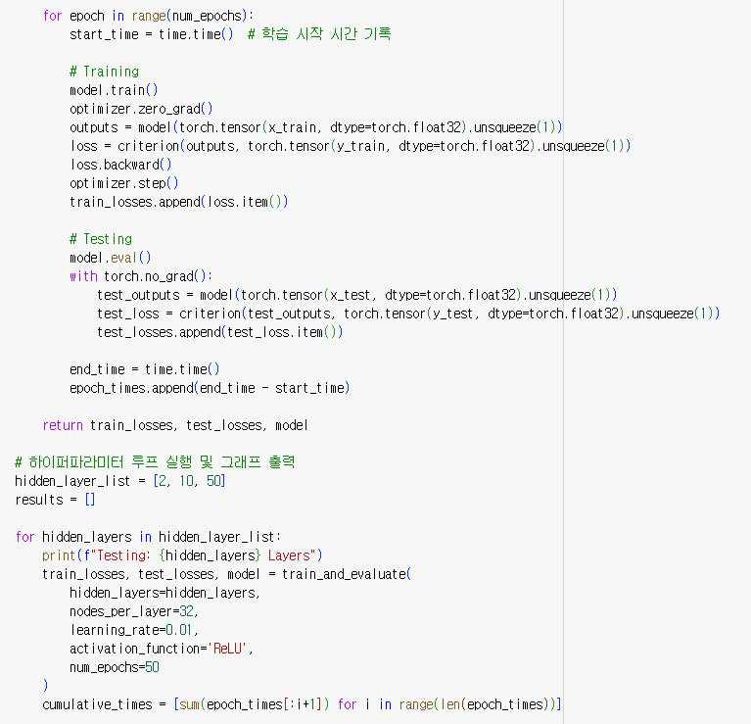
최적화기법특론 Project 3
02
코드내용
루프 생성 및 실행
1. 루프생성 각 에폭에서 훈련을 진행하고, 훈련 손실을 계산한 후 역전파(backpropagation)와 옵티마이저를 통해 파라미터를 업데이트 테스트 데이터에 대해서도 손실을 계산하여 test_losses 리스트에 저장
각 에폭의 소요시간을 epoch_times에 기록
2. 루프실행
각 실험에서 hidden_layers값을 변경하여 모델을 훈련하고, 훈련 손실과 테스트 손실을 기록
Epoch_times를 이용해 누적된 학습 시간을 계산하여 cumulative_times에 저장
Result에 실험결과 저장

Slide 6
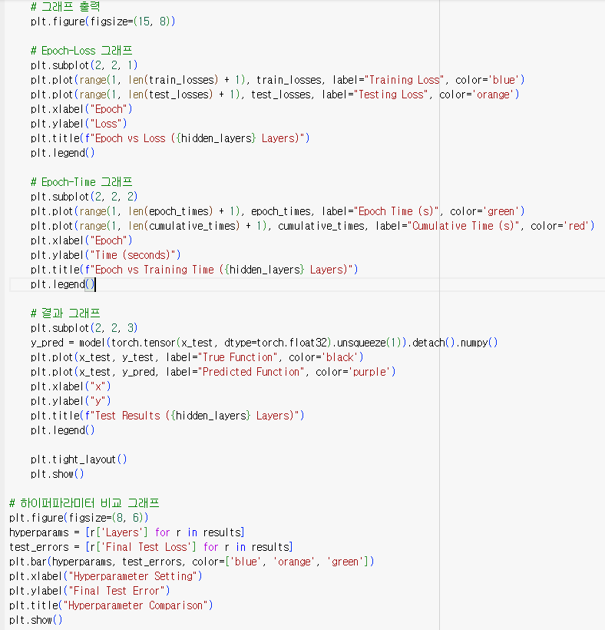
최적화기법특론 Project 3
02
코드내용
그래프 출력
Epoch-loss에 대한그래프
Epoch time에 대한 에포크별 시간 및 누적 시간 그래프
Test Result에 대한 그래프
3가지를 출력

Slide 7
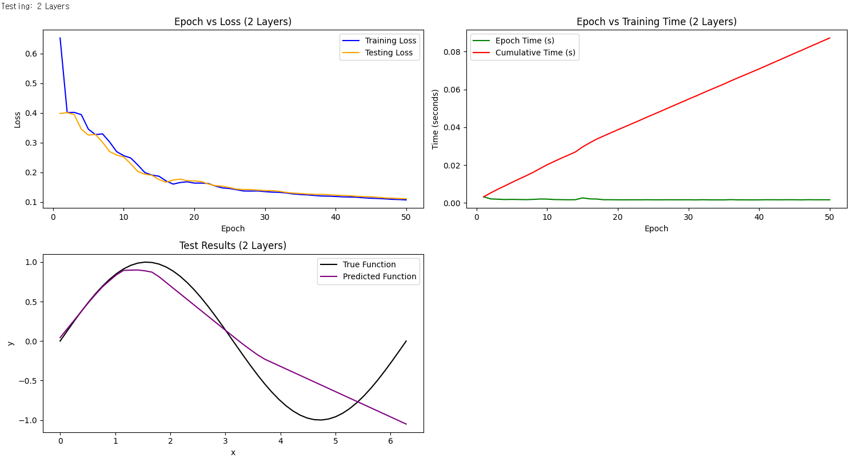

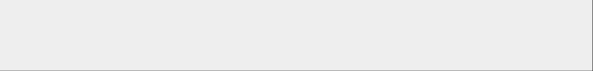
최적화기법특론 Project 3
03
실행결과 및 분석(Hidden_Layer)
비교 키워드 A
비교 키워드 B
Sinx sin3x 두개를 지속해서
이곳에 키워드에 관한 상세 내용을 입력해 주세요.
이곳에 키워드에 관한 상세 내용을 입력해 주세요.
이곳에 키워드에 관한 상세 내용을 입력해 주세요.
이곳에 키워드에 관한 상세 내용을 입력해 주세요.
이곳에 키워드에 관한 상세 내용을 입력해 주세요.
이곳에 키워드에 관한 상세 내용을 입력해 주세요.
이곳에 키워드에 관한 상세 내용을 입력해 주세요.

Slide 8
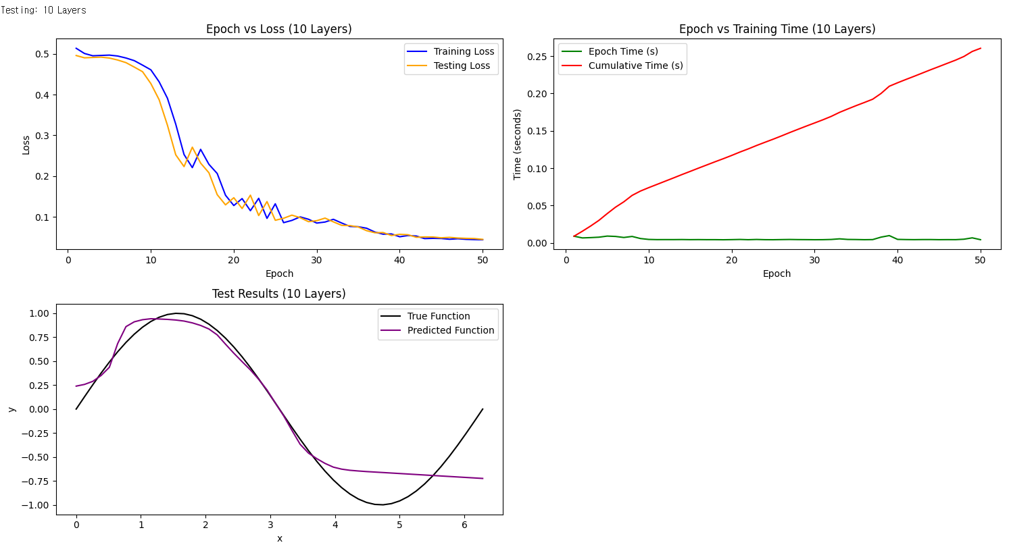
최적화기법특론 Project 3
03
실행결과 및 분석(Hidden_Layer)
비교 키워드 A
비교 키워드 B
Sinx sin3x 두개를 지속해서
이곳에 키워드에 관한 상세 내용을 입력해 주세요.
이곳에 키워드에 관한 상세 내용을 입력해 주세요.
이곳에 키워드에 관한 상세 내용을 입력해 주세요.
이곳에 키워드에 관한 상세 내용을 입력해 주세요.
이곳에 키워드에 관한 상세 내용을 입력해 주세요.
이곳에 키워드에 관한 상세 내용을 입력해 주세요.
이곳에 키워드에 관한 상세 내용을 입력해 주세요.

Slide 9
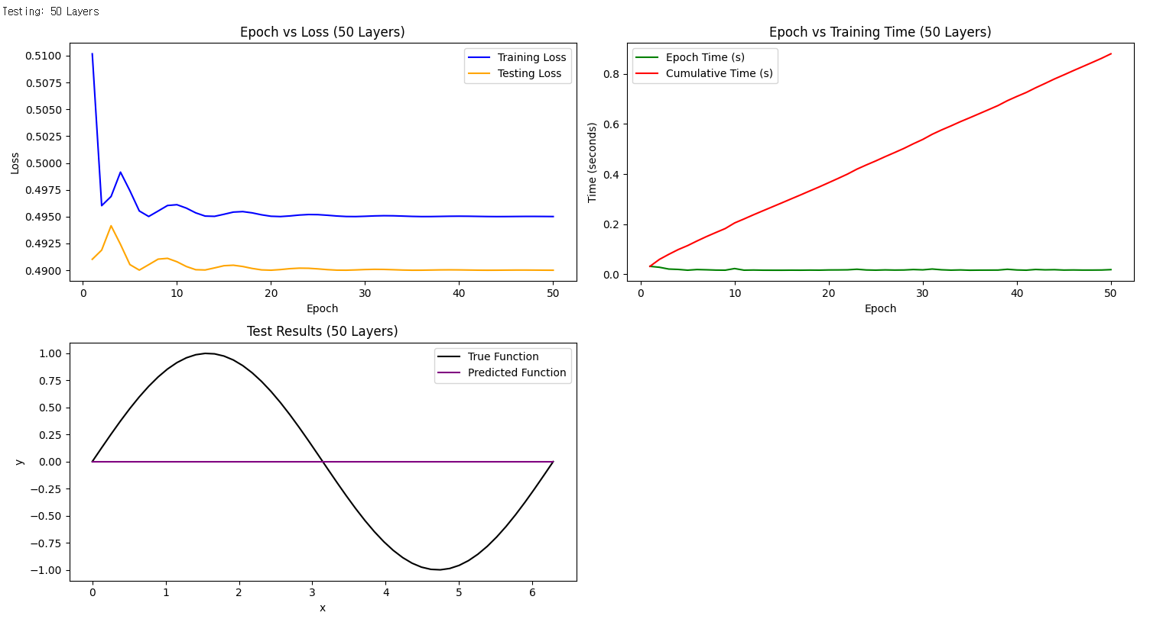
최적화기법특론 Project 3
03
실행결과 및 분석(Hidden_Layer)
비교 키워드 A
비교 키워드 B
Sinx sin3x 두개를 지속해서
이곳에 키워드에 관한 상세 내용을 입력해 주세요.
이곳에 키워드에 관한 상세 내용을 입력해 주세요.
이곳에 키워드에 관한 상세 내용을 입력해 주세요.
이곳에 키워드에 관한 상세 내용을 입력해 주세요.
이곳에 키워드에 관한 상세 내용을 입력해 주세요.
이곳에 키워드에 관한 상세 내용을 입력해 주세요.
이곳에 키워드에 관한 상세 내용을 입력해 주세요.

Slide 10


최적화기법특론 Project 3
03
실행결과 및 분석
Hidden_layers nodes_per_layer learning_rate activation_function weight_init batch_size dropout_rate
다음과 같은 파라미터들을 하나를 제외한 나머지 파라미터를 고정하고 제일 최적화가 잘 된 파라미터들을 고정 하며 다른 파라미터들을 변경시키며 결과 분석 진행 결과 값은 생성되는 실행결과 값이 너무 많아서 PDF파일로 별도 첨부

Slide 11
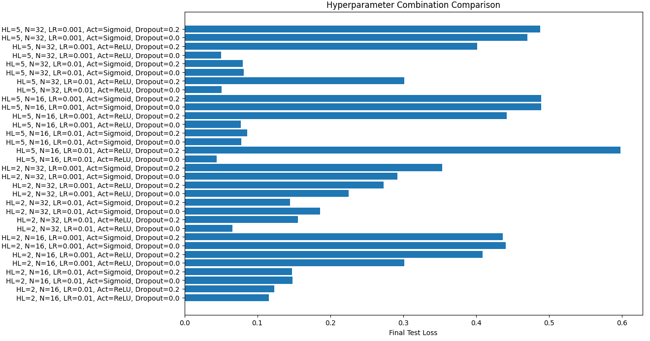
최적화기법특론 Project 3
03
실행결과 및 분석
Hidden_layers nodes_per_layer learning_rate activation_function weight_init batch_size dropout_rate
다음과 같은 파라미터들을 하나를 제외한 나머지 파라미터를 고정하고 제일 최적화가 잘 된 파라미터들을 고정 하며 다른 파라미터들을 변경시키며 결과 분석 진행 결과 값은 생성되는 실행결과 값이 너무 많아서 PDF파일로 별도 첨부

Slide 12
최적화기법특론 Project 3
04
결론
Hidden_layers = [2, 10, 50]
Learning_rate = [0.01, 0.001, 0.0001]
Nodes_per_layer = [16, 32, 64]
Activation_Function = [ReLU, Sigmoid]
Weight_inint = [Xavier, He]
Batch_size = [16, 32, 64]
Dropout = [0.0, 0.1, 0.2]
각 파라미터 별 빨간색 값이 Test 결과 그래프에서 가장 좋게 나타났으며, 각 파라미터별 특징으로는 - 레이서 수가 많으면 과적합이 일어날 가능성이 큼. - 충분한 노드 수를 설정하면 적당한 성능을 보임. - 학습률은 0.01이 안정적이고 빠른 수렴을 유도. 0.001은 더 느리지만 정확 - Activation Funtion은 ReLU가 일반적으로 성능이 더 좋은 것으로 보임. - 노드와 레이어 수를 지나치게 증가시키면 Train Loss는 작아지지만 Test Loss가 커지는 것을 그래프로 확인할 수 있었음. - Dropout이나 Batch_size로 이러한 과적합을 방지할 수 있음.

Slide 13

최적화기법특론 Project 3
Thank you!
감사합니다.
한학기 동안 고생 많으셨습니다.

